Slide 1
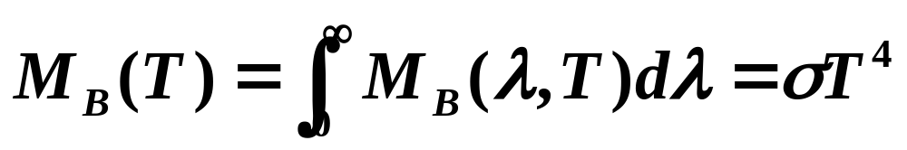

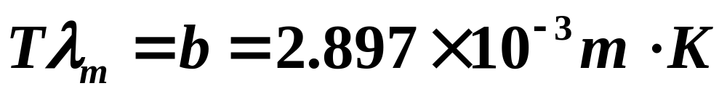
量子物理基础 总结
一.黑体辐射 普朗克量子假说
1.黑体
能够全部吸收各种波长的的辐射能而不发生反射和透射的物体称为绝对黑体，简称黑体。
2.黑体辐射的实验定律
(1) 斯特藩——玻耳兹曼定律
(2) 维恩位移定律
b —— Wien恒量

Slide 2
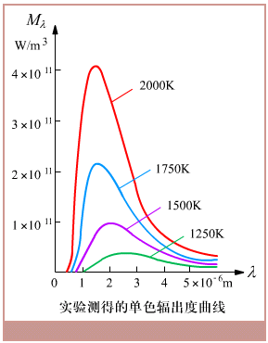

Slide 3
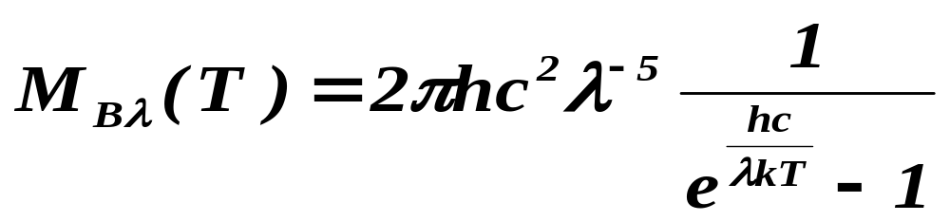
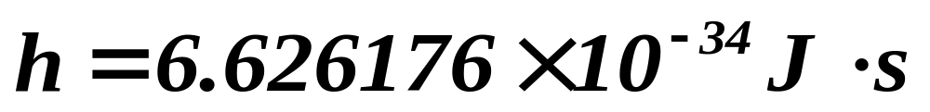
3. 普朗克量子假设
物体由无穷多个带电的谐振子所组成，谐振子的能量不能连续变化，频率为ν 的谐振子，能量只能取hν ，2hν …等分立值；谐振子在辐射或吸收能量时也只能是hν 的整数倍。谐振子的最小能量单位称为能量子。
—— 普朗克公式
—普朗克常数

Slide 4
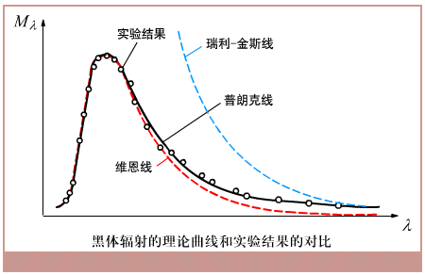

Slide 5
二. 光电效应 爱因斯坦光子理论
1. 光电效应
光电效应：
金属及其化合物在光的照射下,表面逸出电子的现象。
2. 实验规律
(1) 饱和光电流强度与入射光强成正比。
(2) 光电子的最大初动能与入射光频率成线性关系，而与入射光强无关。
(3) 光电效应的产生有红限(截止频率)存在。
(4) 光电效应具有瞬时性。

Slide 6
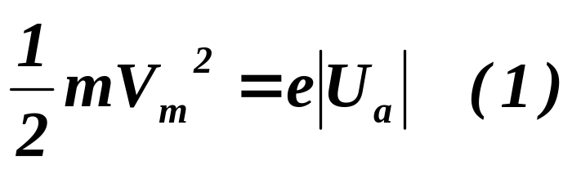
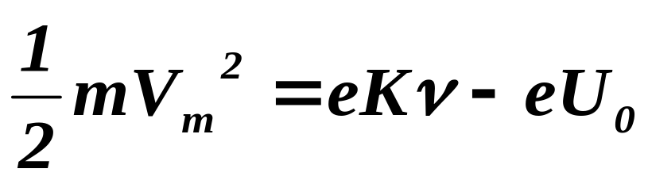
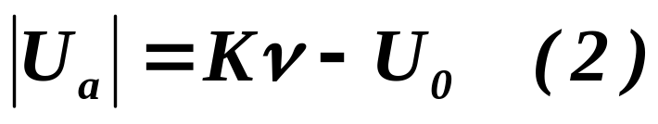

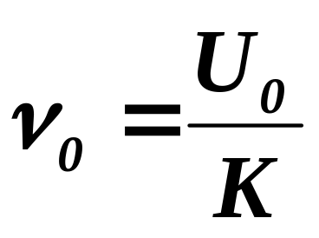
其中K和U₀都是正的常量。
对不同金属U₀值不同，对同种金属U₀为恒量；对所有金属，K都取同一量值。
才能发生光电效应。
光电效应的红限(或截止频率)，
只与阴极板材料有关。

Slide 7
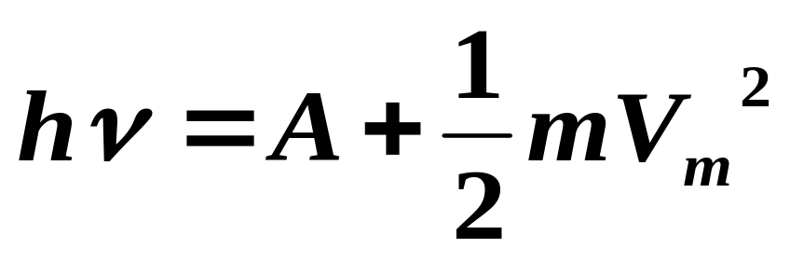
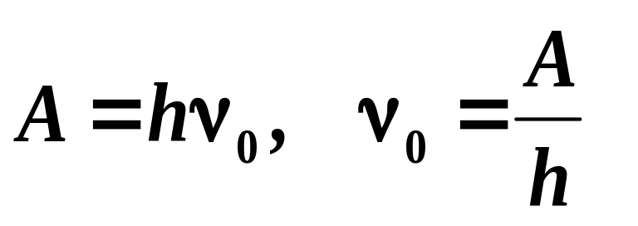
3. 爱因斯坦的光子说和爱因斯坦方程
一束光就是一束以光速C运动的粒子流。称为光量子(或光子)；频率为ν 的光的每一个光子具有能量为hν ，它不能再分割，只能整个地被吸收或产生。
——光子假说
爱因斯坦方程
光子能量
逸出功
最大初动能
红限(截止频率)

Slide 8
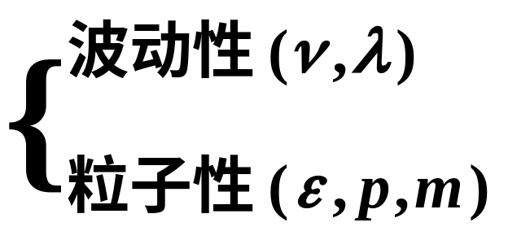
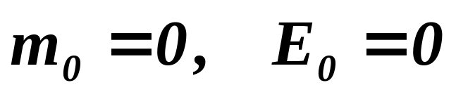
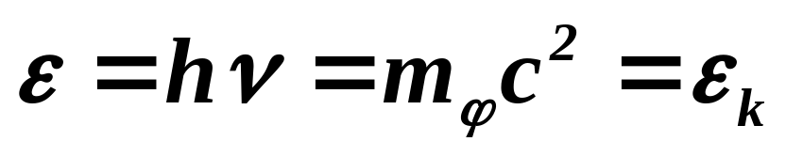
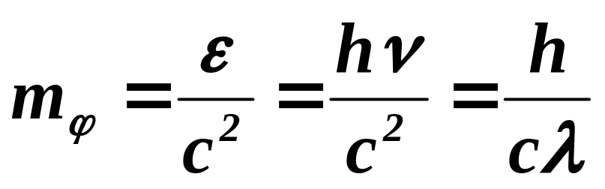
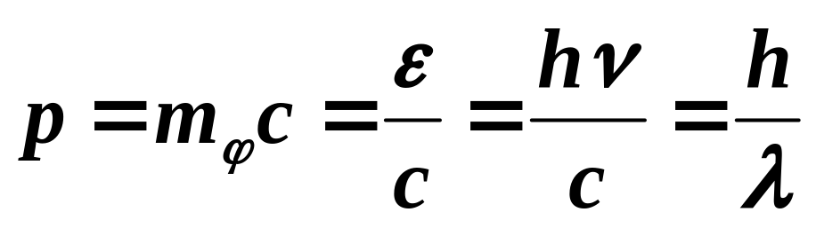
4. 光的波粒二象性
光的本性：光既具有波动性，又具有粒子性。
即：光具有波粒二象性
光子的质量与光的频率(或波长)有关

Slide 9
三. 康普顿效应及光子理论的解释
1.康普顿效应
X射线通过物质散射时，在散射X射线中除有与入射线波长相同的射线外，还有比入射线波长更长的射线，这种波长变大的散射现象称为康普顿散射，或康普顿效应。
2.光子理论的解释(定性)
(1)当光子与自由电子或束缚较弱的电子发生碰撞
(2)如果光子与束缚很紧的电子碰撞
(3)轻原子中的电子一般束缚较弱，而重原子中只有外层电子束缚较弱.

Slide 10

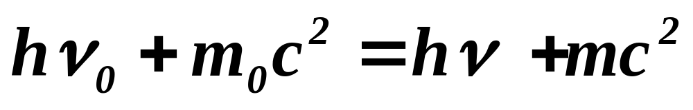
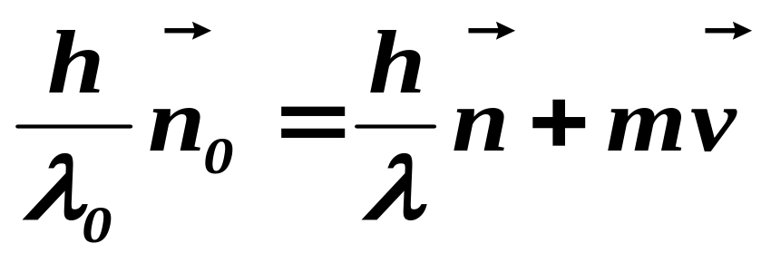
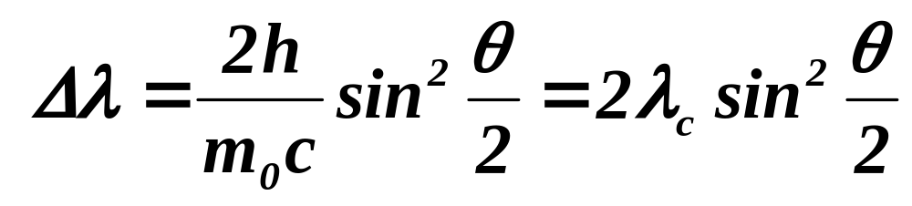
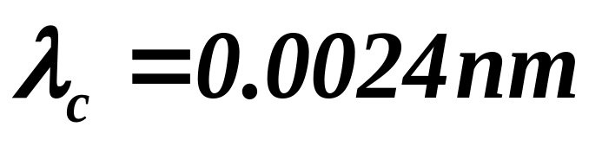
3. 定量讨论
hν n/c
hν_{o}n_{o}/c
θ
ϕ
e
m v
能量守恒：
动量守恒：
是电子的Compton波长。

Slide 11
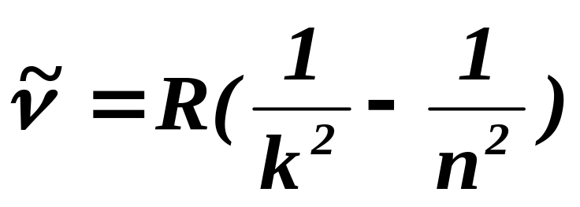
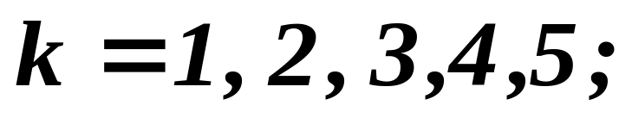
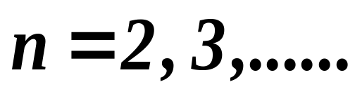
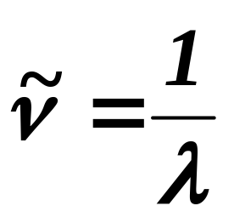
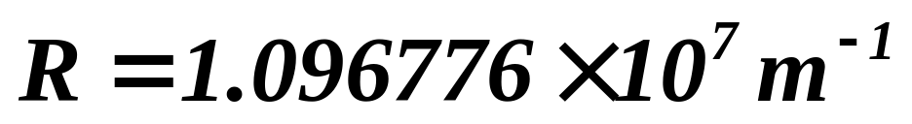
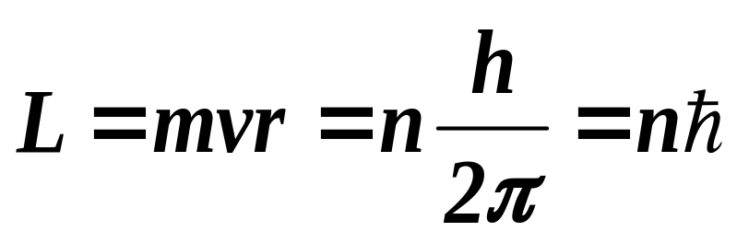
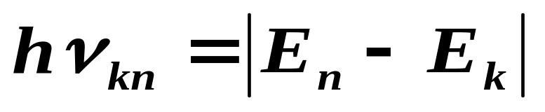
四.氢原子光谱 玻尔理论
——里德伯常数
•玻尔理论
(1) 量子化定态假设
E₁, E₂, E₃,…( E₁ <E₂ <E₃ <…)
(2) 角动量量子化假设
(3) 量子化跃迁频率假设

Slide 12
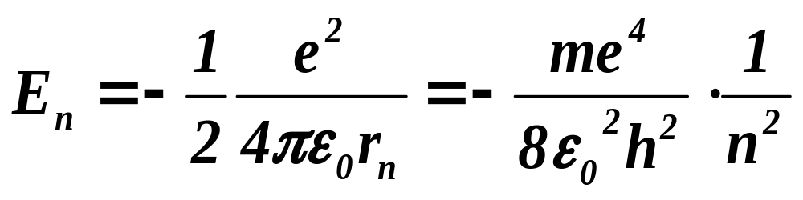
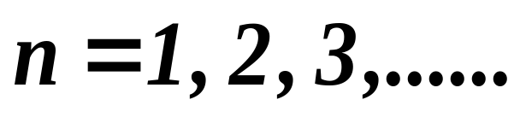
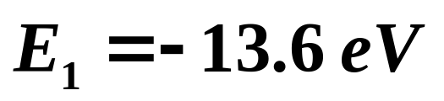
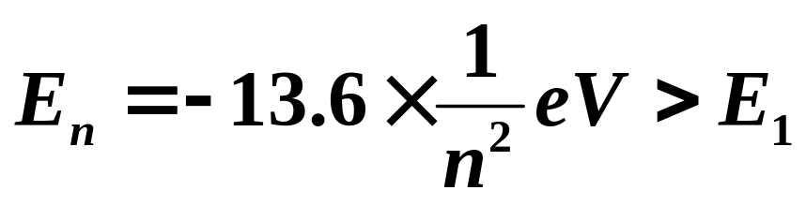
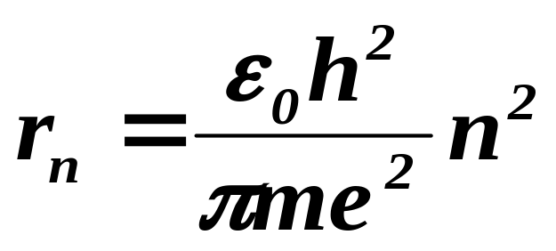
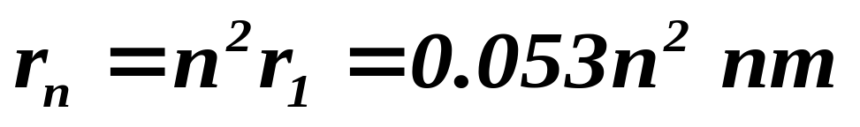
• 氢原子的能级
基态能量：
各激发态能量：
轨道半径
a₀ = r₁ = 5.29177×10⁻¹¹m≈0.053nm
——第一玻尔半径

Slide 13
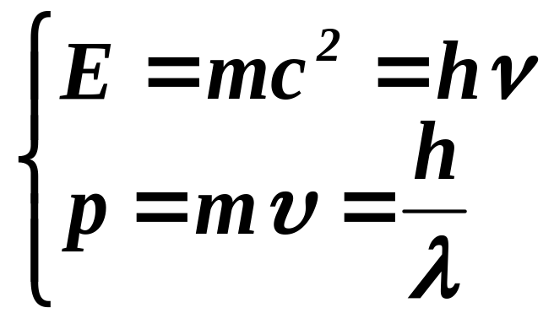
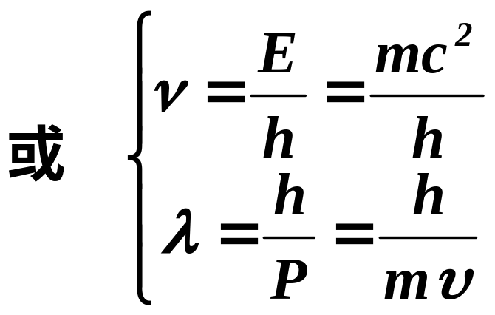
五.微观粒子的波粒二象性 不确定性关系
1. 德布罗意波
德布罗意假设：一切实物粒子都具有波粒二象性；质量为m的粒子运动时,具有能量和动量；而从波动性来看,则具有波长λ和频率ν；
与实物粒子相关的波叫德布罗意波或物质波。
对物质波,关系 c =λν 不成立,它只对光波成立。

Slide 14

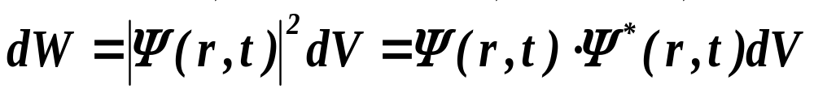
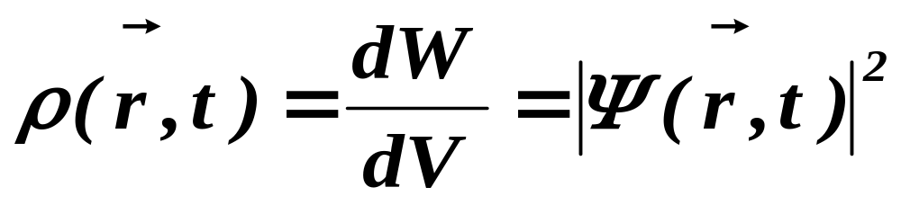
2. 波函数的物理意义(统计解释)
任一时刻粒子在空间 处P点附近的体积元dV中出现的几率dW与该处波函数模的平方成正比,故有：
物质波波函数模的平方就等于粒子在p点附近单位体积内出现的几率——几率密度。
德布罗意波是一种几率波。

Slide 15
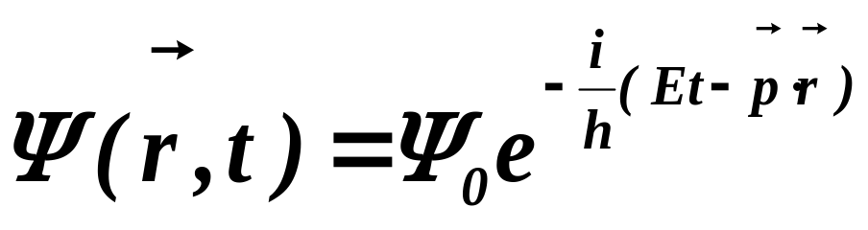
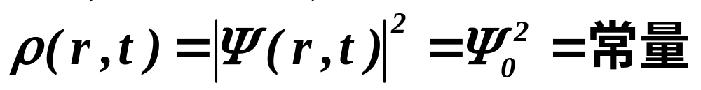
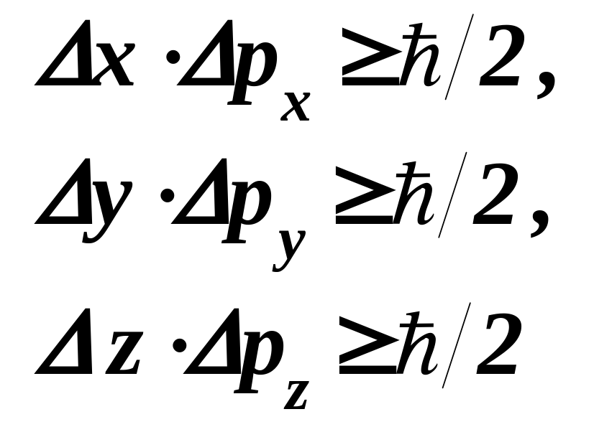
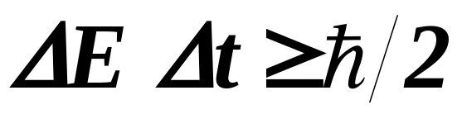
对自由粒子
空间各点发现自由粒子的几率相同。
3.不确定性关系：

Slide 16
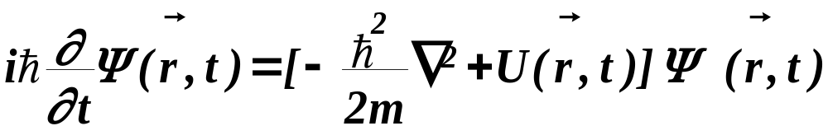
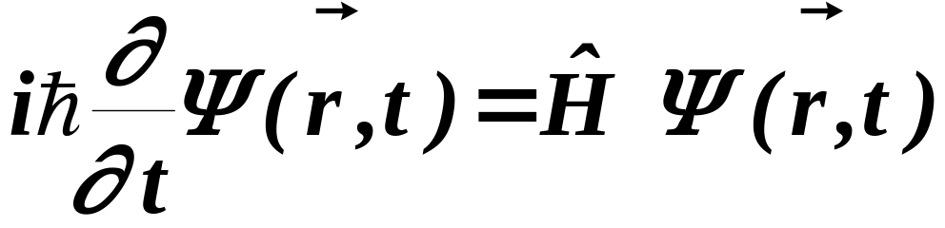
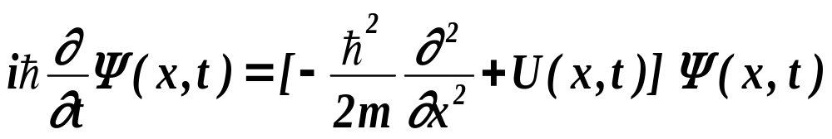
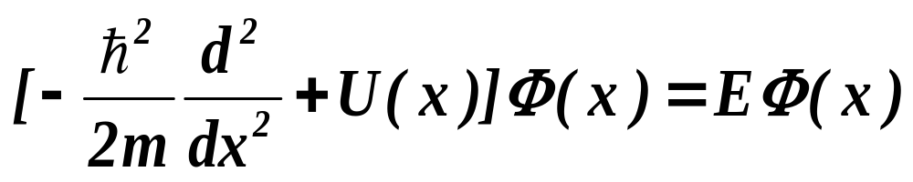
六.薛定谔方程
定态薛定谔方程

Slide 17
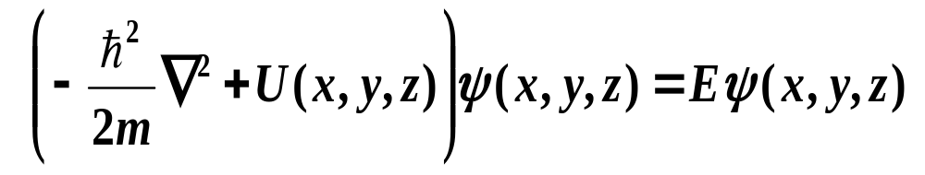
■ 薛定谔方程应用举例
用薛定谔方程求解微观粒子的波函数的思路：
粒子在力场上的势能U(x,y,z)
利用波函数的标准条件:连续、单值、有限和归一化条件
同时求出粒子的波函数ψ和能量E
求出粒子出现的概率分布等

Slide 18
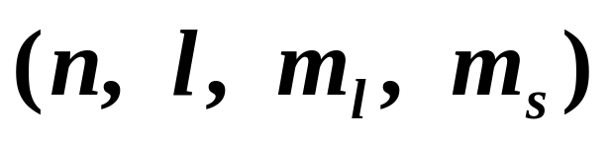
一维无限深势阱中的粒子
一维散射问题
一维谐振子
氢原子
电子的自旋
决定电子运动的四个量子数

Slide 19
七. 原子的壳层结构
1.泡利不相容原理
原子中不可能同时有两个或两个以上的电子处于完全相同的状态，即：原子中不可能同时有两个或两个以上的电子具有四个相同的量子数。
2.能量最低原理
原子系统处于正常态时，各个电子尽可能占有最低能级。

Slide 20
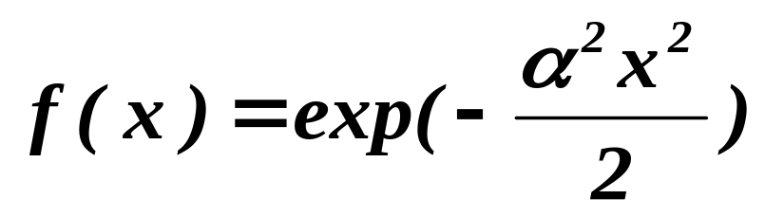
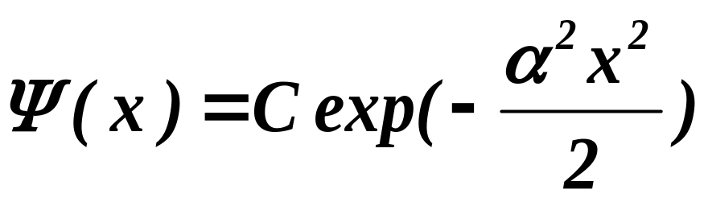



例题1： 将波函数归一化
解：设归一化因子为C，则归一化的波函数为
积分得：
则归一化的波函数为：

Slide 21







例题2 已知粒子在一维矩形无限深势阱中运动的波函数为
那么粒子在x = 5a/6处出现的几率密度为：
解：
故应选(A)

